Slide 1
实验（五）自动贩卖机2(软件版)

Slide 2
实验内容
  构建一个SOPC系统
  利用系统的pio控制输入、输出
  使用软件实现贩卖机逻辑
  功能要求同实验（三）

Slide 3
设计要求
输入界面：
  sw0-2：选择商品种类，高价商品优先；
  sw8-10：投币类型，大额硬币优先；
  sw17:取消购买；
  sw 16：确认购买;
  sw 15：确认整个交易完成;
  key0：reset

Slide 4
设计要求
输出界面：
  数码管HEX6-7：显示当前所选商品价格；
  数码管HEX5-4：显示当前已投入硬币总额；
  数码管HEX2-0：显示找零(三种面额的硬币数量) ；
  LEDG0：点亮表示投币充足，等待用户确认或取消购买。
  LEDG7：点亮表示购买成功。

Slide 5
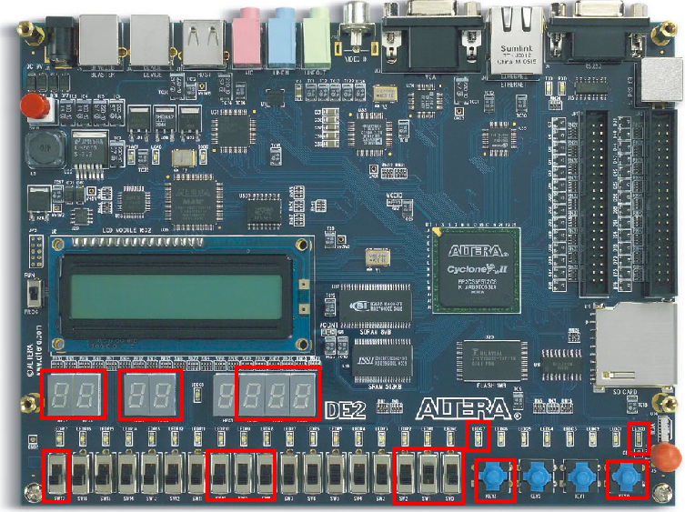

Slide 6
选作内容
  管理员可查看售货机内每种商品数量，售货机内各种面额硬币数量
  缺货商品不接受购买选择
  不能找零时，提示用户放弃购买或放弃找零

Slide 7
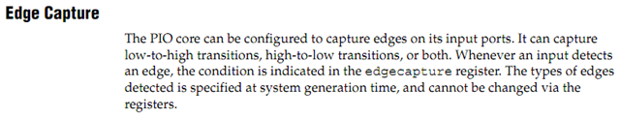
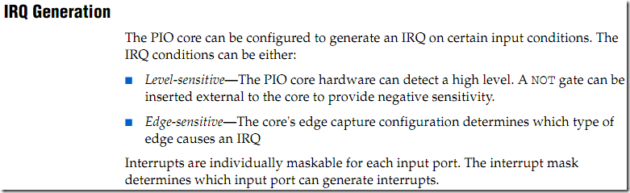
PIO中断

Slide 8
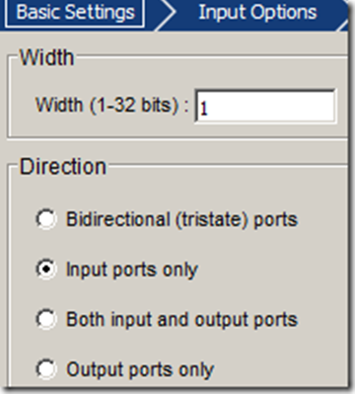
PIO中断
PIO Basic Setting

Slide 9
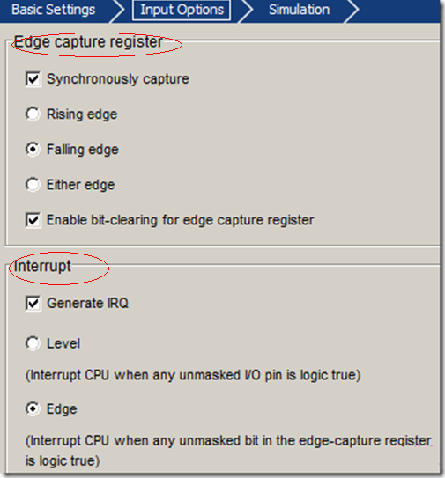
PIO中断
边沿捕获寄存器
中断
电平中断
沿中断

Slide 10
PIO中断
例化PIO
上边的都设置好后，确定，将PIO加入到SOPC系统中。

Slide 11
实验步骤：
首先，打开Quratus ii搭建硬件平台，SOPC系统中应当包括Nios ii processor、存贮器选onchip memory(如果空间不够，可以添加epcs_flash_controler和Sdram，方法在后面介绍)、如果做选作的内容要涉及到与主机通信，还要添加Jtag_uart、各输入输出端口的PIO。
编译通过后，建立软件工程。

Slide 12
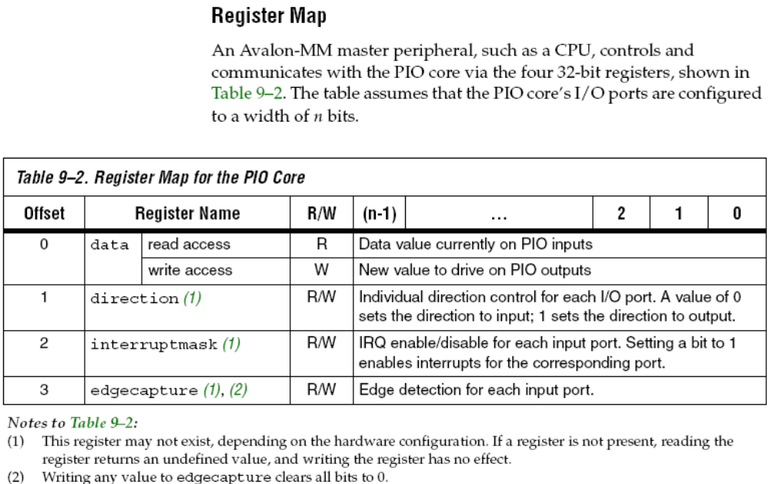
外设IP手册

Slide 13
实验步骤：
首先编写PIO的头文件。
编写中断注册函数及中断服务程序。
编写主程序。

Slide 14
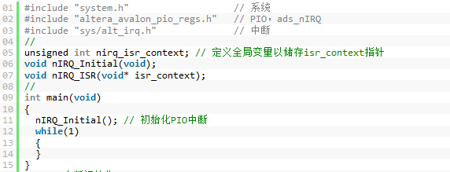
PIO中断的C代码

Slide 15
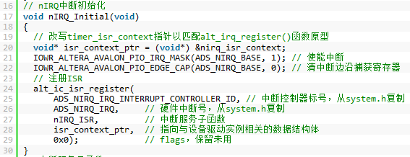
PIO中断的C代码

Slide 16
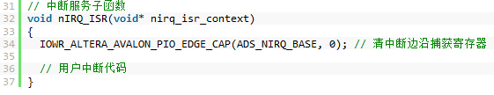
PIO中断的C代码

Slide 17
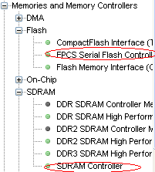
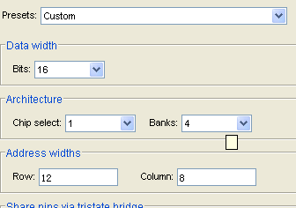
附：Sdram及Flash使用
在SOPC builder中，添加EPCS、Sdram
EPCS直接双击，Ok就可以
Sdram设置：

Slide 18
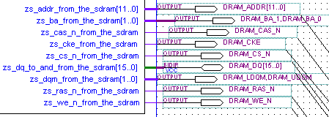
附：Sdram及Flash使用
Sdram添加后，有许多引脚需要分配，将相应引脚改成引脚分配文件
中的名称，然后导入
引脚分配文件。
另外：Sdram的时钟与系统时钟有一定的相位差，所以要添加一个PLL。

Slide 19



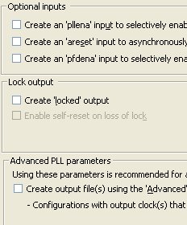
附：Sdram及Flash使用
PLL的添加：在Quartus ii电路图的空白处双击：
出现symbol界面后，点击 NEXT
NEXT
next
next一直到出现 将始终频率
设为100MHz，相位偏移为0，next
将频率设为100M，相位偏移
为-54deg（此为Sdram时钟），完成
将它添加到电路图中

Slide 20
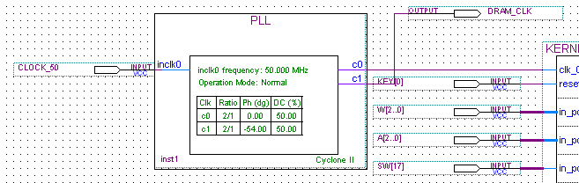
附：Sdram及Flash使用
c0为系统时钟，c1为Sdram时钟，输入为50MHz的时钟
另外，此时我们构建的SOPC系统时钟应该100M

Slide 21


